Slide 1
КАК РОЖДАЕТСЯ КНИГА
Выполнила .Медведева Н.А.

Slide 3
Нужны ли людям книги? Для чего?

Slide 4
Сегодня нас ждет увлекательное путешествие! 1. Мы побеседуем о том, где рождается книга; 2. побываем на деревоперерабатывающем заводе; 3. в типографии; 4. познакомимся с книжными «РОДИТЕЛЯМИ».

Slide 5
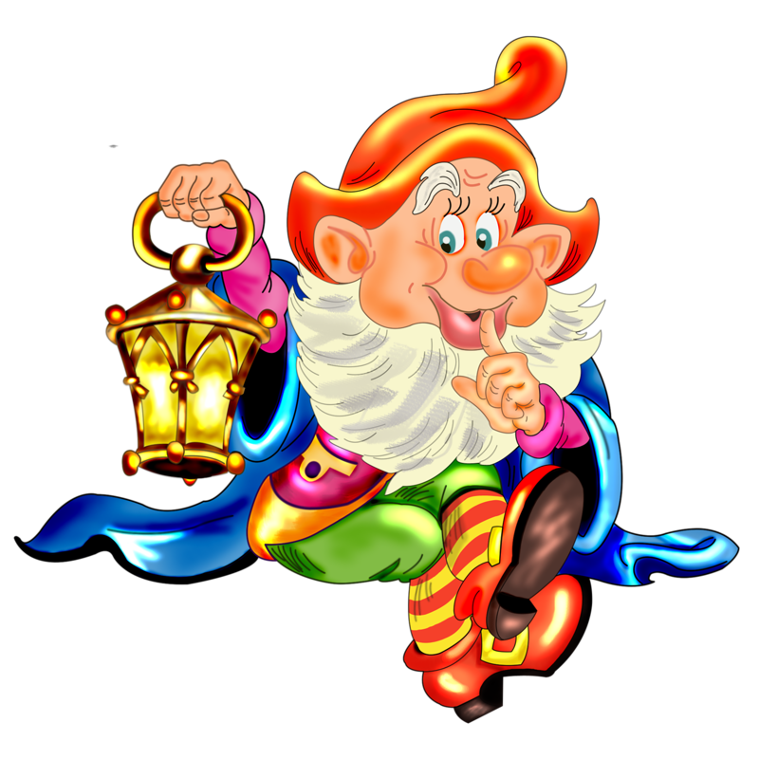
Все книги рождаются в лесу……. В течение нескольких лет деревья растут, набирают силу……

Slide 6
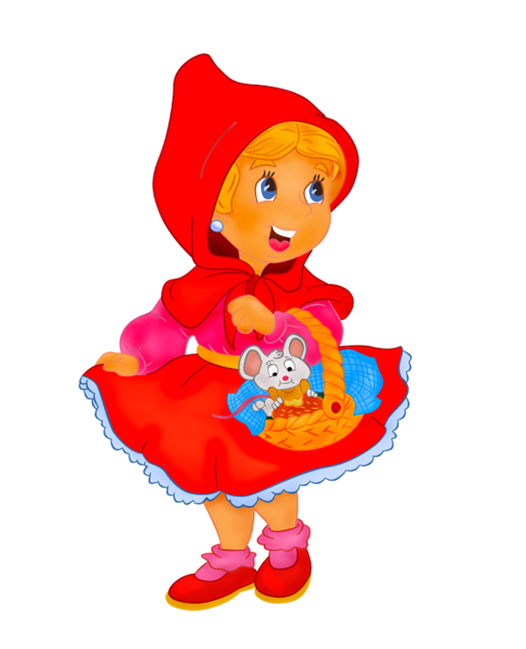
Затем лесорубы, с помощью специальных приспособлений срубают эти деревья

Slide 7
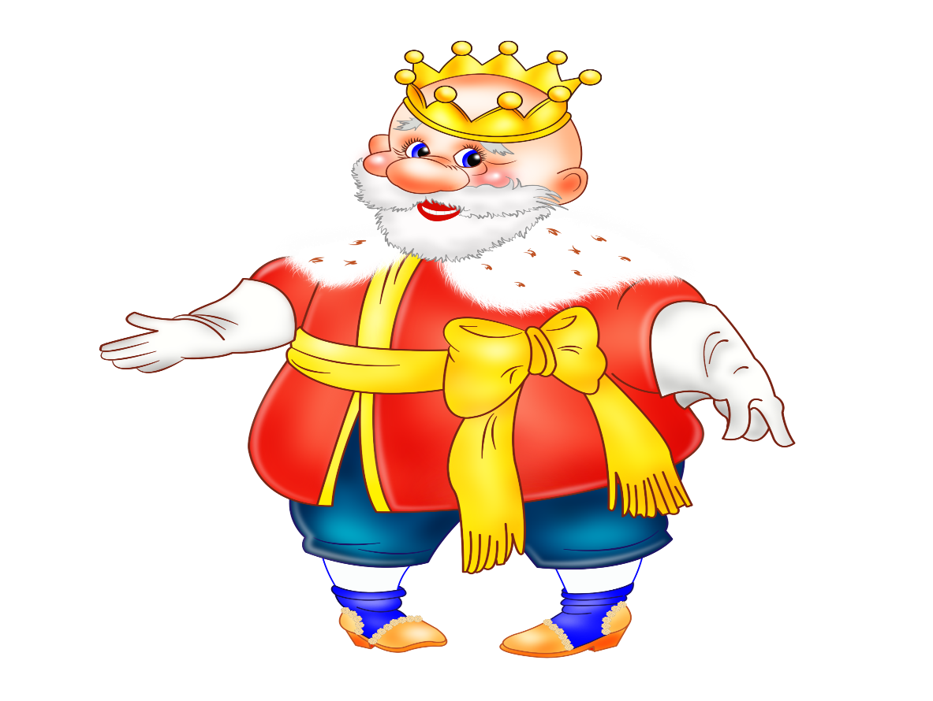
На специализированных машинах отвозят на деревоперерабатывающий комбинат

Slide 8
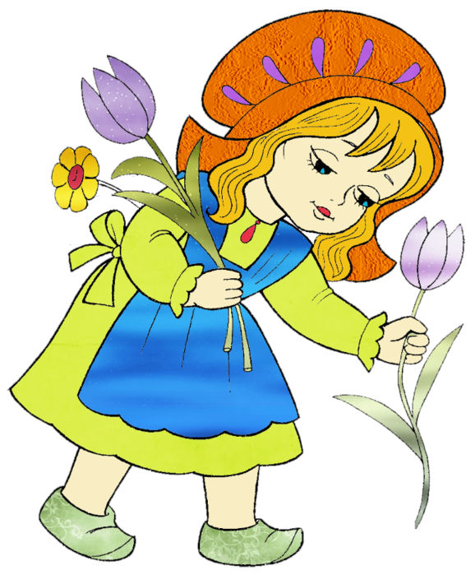
Так же бревна могут сплавлять по реке. За этим следят сплавщики.

Slide 9
1. На деревоперерабатывающем комбинате деревья распиливают и измельчают в опилки. 2. Из опилок варят бумажное тесто. 3. Бумажное тесто раскатывают в большие пласты. 4. Станки режут эти пласты и сматывают в рулоны. ТАК ПОЛУЧАЮТ БУМАГУ!

Slide 10
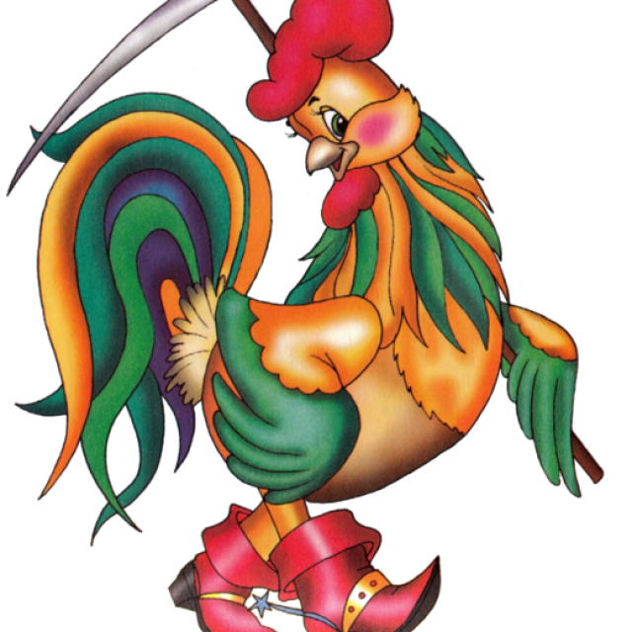
А кто же помогает бумаге стать книгой? Книге появиться на свет помогают писатели и художники-иллюстраторы. Иногда их называют книжными «родителями».

Slide 11
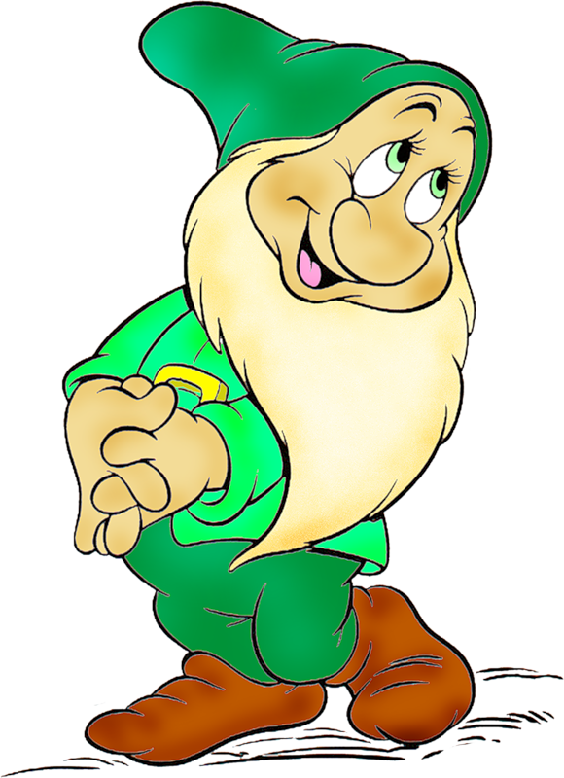
ПИСАТЕЛИ – люди, которые наполняют книгу содержанием. Различными рассказами, сказками, стихотворениями….

Slide 12
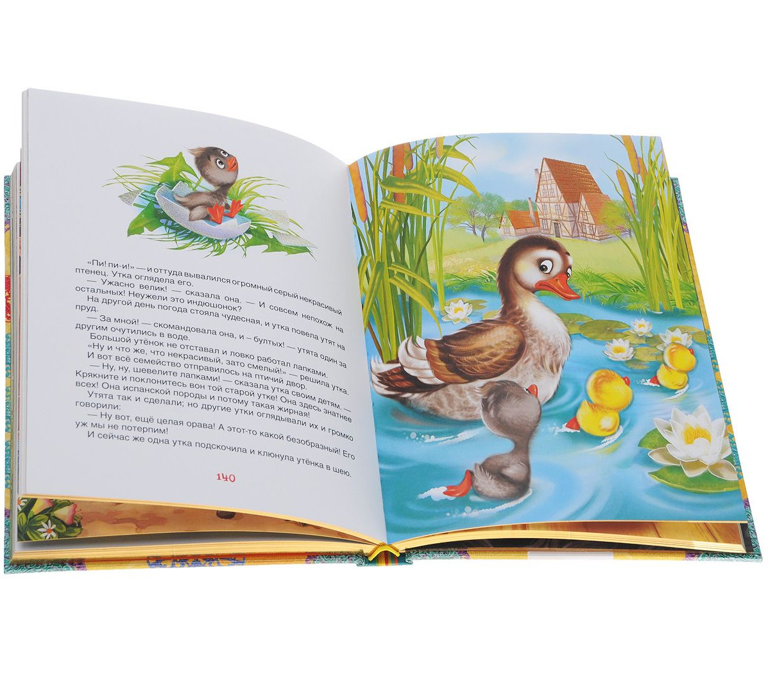
Художники-иллюстраторы – люди, которые помогают книге стать красивой. Они рисуют сюжетные иллюстрации к текстам, написанными писателями.

Slide 13
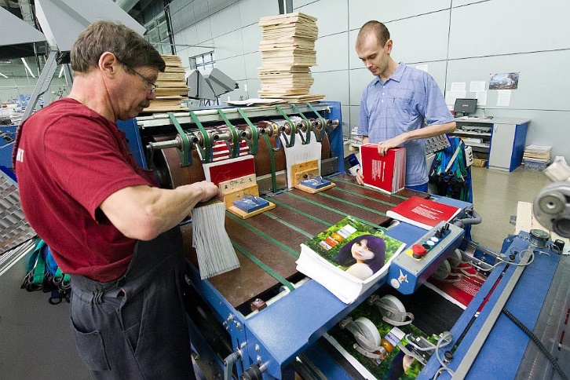
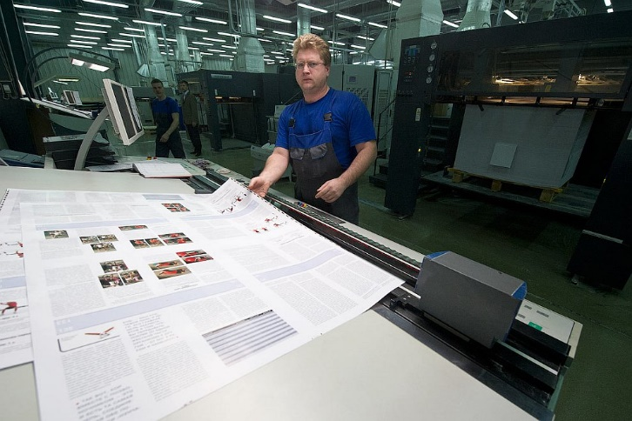
ТИПОГРАФИЯ или книжная фабрика помогает сделать сразу несколько одинаковых экземпляров книг.

Slide 15
БЕРЕГИТЕ КНИГИ!!!

